Slide 1










Toán
Phép nhân
phân số

Slide 2














Khởi động

Slide 3


Trò chơi
HỘP QUÀ BÍ ẨN
Notes:
Chọn hộp quà để đến câu hỏi

Slide 4
Khám phá

Slide 5




Tính diện tích hình chữ nhật có chiều dài m và chiều rộng m.
$$\frac{\text{4}}{\text{5}}$$
$$\frac{\text{4}}{\text{5}}$$
$$\frac{\text{2}}{\text{3}}$$
chiều dài
$$\frac{\text{2}}{\text{3}}$$
chiều rộng
a. Để tính diện tích của hình chữ nhật trên ta thực hiện phép nhân
x

Slide 6



$$\frac{\text{4}}{\text{5}}$$
$$\frac{\text{2}}{\text{3}}$$
x
Từ hình chữ nhật ban đầu ta dựng một hình vuông có độ dài cạnh 1m
Diện tích hình vuông mới là:
2
1 x 1 = 1 m
Hình vuông gồm bao nhiêu ô?
Diện tích của mỗi ô là bao nhiêu?

Slide 7



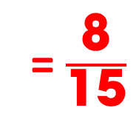

Hình vuông gồm 15 ô. Diện tích mỗi ô là
$$\frac{\text{1}}{\text{15}}$$
2
m
2
$$\frac{\text{8}}{\text{15}}$$
Diện tích hình chữ nhật là
m
Diện tích hình chữ nhật là bao nhiêu?
$$\frac{\text{4}}{\text{5}}$$
$$\frac{\text{2}}{\text{3}}$$
= $\frac{\text{8}}{\text{15}}$
Vậy
x

Slide 8




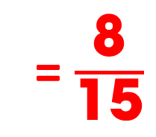

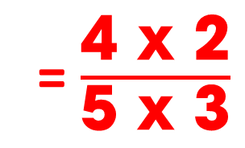
Em có nhận xét gì về cách nhân hai phân số?
x
x
$$\frac{\text{4}}{\text{5}}$$
$$\frac{\text{2}}{\text{3}}$$
= $\frac{\text{8}}{\text{15}}$
$$\frac{\text{4}}{\text{5}}$$
$$\frac{\text{2}}{\text{3}}$$
= $\frac{\text{8}}{\text{15}}$
= $\frac{\text{4 }\text{x}\text{ 2}}{\text{5 }\text{x}\text{ 3}}$
x
x
x
x
Muốn nhân 2 phân số ta lấy tử số nhân tử số,
mẫu số nhân mẫu số.

Slide 9





Ghi nhớ
Muốn nhân 2 phân số ta lấy tử số nhân tử số, mẫu số nhân mẫu số.

Slide 10
Luyện tập

Slide 11
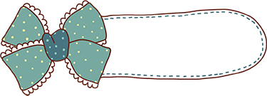
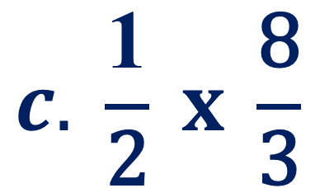
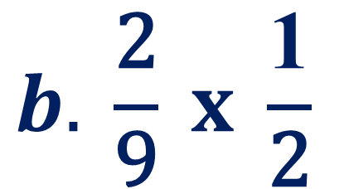
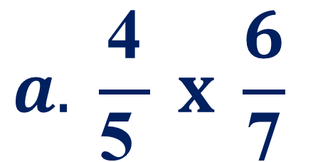
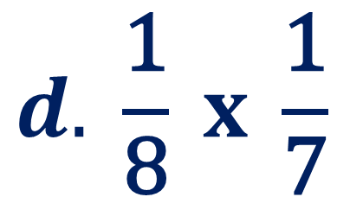
Bài 1: Tính
$$a. \frac{\text{4}}{\text{5} } x \frac{6}{\text{7}}$$
$$b. \frac{\text{2}}{\text{9}} x \frac{\text{1}}{\text{2}}$$
$$d. \frac{\text{1}}{\text{8}} x \frac{\text{1}}{\text{7}}$$
$$c. \frac{\text{1}}{\text{2}} x \frac{\text{8}}{\text{3}}$$

Slide 12


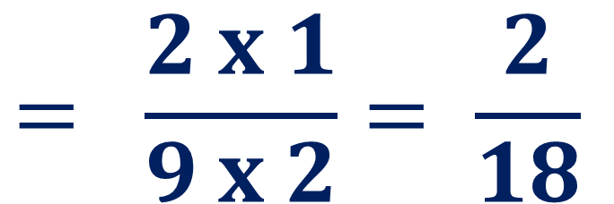
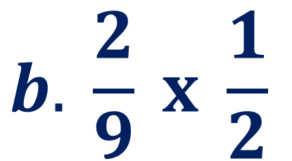
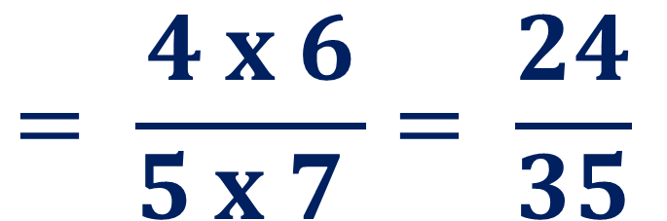
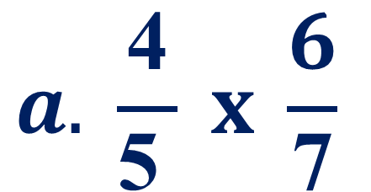
Bài 1: Tính
$$a. \frac{\text{4}}{\text{5} } x \frac{6}{\text{7}}$$
$$= \frac{\text{4 }\text{x}\text{ 6}}{\text{5 }\text{x}\text{ 7} }= \frac{24}{35}$$
$$b. \frac{\text{2}}{\text{9}} x \frac{\text{1}}{\text{2}}$$
$$= \frac{\text{2 }\text{x}\text{ 1}}{\text{9 }\text{x}\text{ 2}}= \frac{\text{2}}{\text{18}}$$

Slide 13
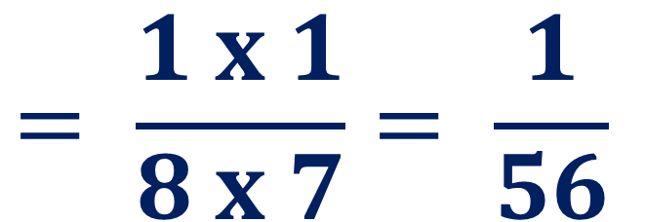
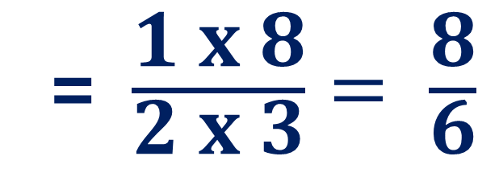
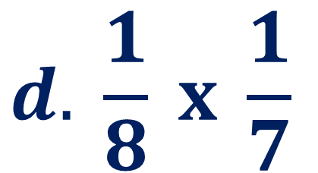
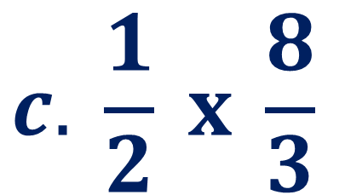
Bài 1: Tính
$$c. \frac{\text{1}}{\text{2}} x \frac{\text{8}}{\text{3}}$$
=$\frac{\text{1 }\text{x}\text{ 8}}{\text{2 }\text{x}\text{ 3}}= \frac{\text{8}}{\text{6}}$
$$d. \frac{\text{1}}{\text{8}} x \frac{\text{1}}{\text{7}}$$
$$= \frac{\text{1 }\text{x}\text{ 1}}{\text{8 }\text{x}\text{ 7}}= \frac{\text{1}}{\text{56}}$$

Slide 14
Ghi nhớ
Muốn nhân 2 phân số ta lấy tử số nhân tử số, mẫu số nhân mẫu số.

Slide 15
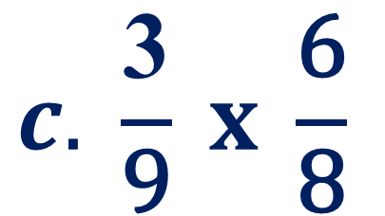
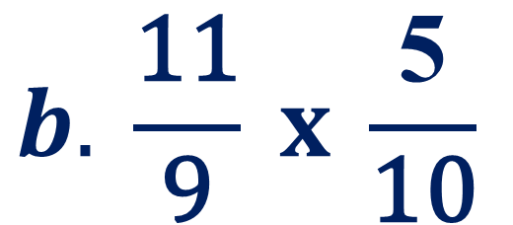
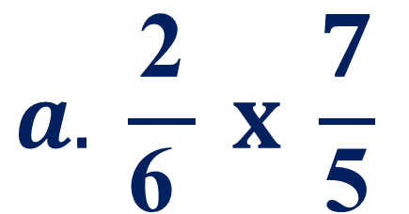
Bài 2: Rút gọn rôi tính
$$a. \frac{\text{2}}{\text{6} } x \frac{7}{\text{5}}$$
$$b. \frac{\text{11}}{\text{9}} x \frac{\text{5}}{\text{10}}$$
$$c. \frac{\text{3}}{\text{9}} x \frac{\text{6}}{\text{8}}$$

Slide 16
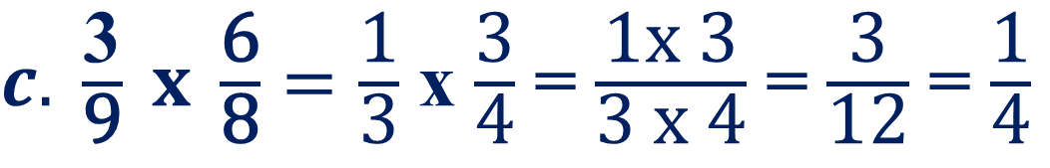
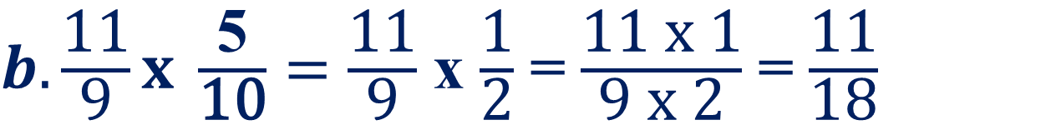
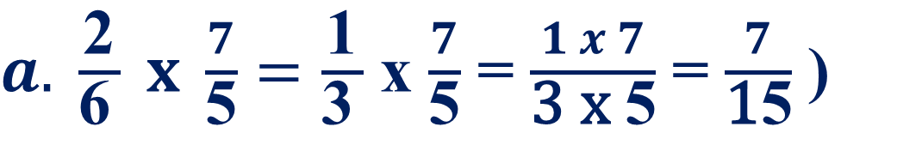
Bài 2: Rút gọn rôi tính
$a. \frac{\text{2}}{\text{6} } x \frac{7}{\text{5}}=\frac{\text{1}}{\text{3} }$ x $\frac{7}{\text{5}}$ = $\frac{1 x 7}{\text{3 }\text{x} \text{5}}$ = $\frac{7}{\text{1}\text{5}}$ )
$b.\frac{\text{11}}{\text{9}}x \frac{\text{5}}{\text{10}}=\frac{\text{11}}{\text{9}}$ x $\frac{\text{1}}{\text{2}}$ = $\frac{\text{11} \text{x}\text{ 1}}{\text{9} \text{x}\text{ 2}}$ = $\frac{\text{11}}{\text{18}}$
$c. \frac{\text{3}}{\text{9}} x \frac{\text{6}}{\text{8}}=\frac{\text{1}}{\text{3}}$ x $\frac{\text{3}}{\text{4}}$ = $\frac{\text{1}\text{x}\text{ 3}}{\text{3 }\text{x}\text{ 4}}$ = $\frac{\text{3}}{\text{12}}$ = $\frac{\text{1}}{\text{4}}$

Slide 17


Bài 3: Một hình chữ nhật có
chiều dài m và chiều rộng m.
Tính diện tích hình chữ nhật đó
$$\frac{\text{6}}{\text{7}}$$
$$\frac{\text{3}}{\text{5}}$$

Slide 18



Tóm tắt:
Bài giải
Chiều dài: $\frac{6}{ 7 }$ m
Diện tích của hình chữ nhật là:
Chiều rộng: $\frac{3}{ 5 }$ m
2
(m )
2
Diện tích: ? m
2
Đáp số:
(m )

Slide 19
CỦNG CỐ

Slide 20





Trò chơi
HÁI SAO
HÁI SAO

Slide 21





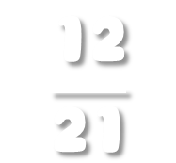









Kết quả của phép tính:
$$\frac{\text{12}}{\text{21}}$$
$$\frac{\text{7}}{\text{10}}$$
$$\frac{\text{211}}{\text{124}}$$
$$\frac{\text{21}}{\text{14}}$$
$$\frac{\text{1}}{\text{2}}$$
$$\frac{\text{7}}{\text{18}}$$
$$\frac{\text{21}}{\text{4}}$$
$$\frac{\text{2}}{\text{9}}$$
$$\frac{\text{2}}{\text{15}}$$

Slide 22






Kết quả của phép tính:
$$\frac{\text{12}}{\text{21}}$$
$$\frac{\text{2}}{\text{124}}$$
$$\frac{\text{21}}{\text{14}}$$
$$\frac{\text{2}}{\text{4}}$$
$$\frac{\text{1}}{\text{2}}$$
$$\frac{\text{7}}{\text{18}}$$
$$\frac{\text{2}}{\text{14}}$$
$$\frac{\text{22}}{\text{14}}$$
$$\frac{\text{33}}{\text{18}}$$

Slide 23





Kết quả của phép tính:
$$\frac{\text{12}}{\text{21}}$$
$$\frac{\text{5}}{\text{4}}$$
$$\frac{\text{20}}{\text{114}}$$
$$\frac{\text{21}}{\text{14}}$$
$$\frac{\text{1}}{\text{2}}$$
$$\frac{\text{1}}{\text{10}}$$
$$\frac{\text{7}}{\text{18}}$$
$$\frac{\text{3}}{\text{14}}$$
$$\frac{\text{2}}{\text{24}}$$

Slide 24
Ghi nhớ
Muốn nhân 2 phân số ta lấy tử số nhân tử số, mẫu số nhân mẫu số.

Slide 25
Dặn dò
Hoàn thành vở Toán
Chuẩn bị bài tiếp theo

Slide 26


THANKS

Slide 27

Câu 1: Muốn cộng hai phân số khác mẫu số ta làm thế nào?
Muốn cộng hai phân số khác mẫu số ta quy đồng mẫu số hai phân số rồi cộng hai phân số đó
04
00
01
02
05
03
Notes:
Bấm bông hoa để quay lại slide hộp quà

Slide 28
Câu 2: Muốn trừ hai phân số khác mẫu số ta làm thế nào?
Muốn trừ hai phân số khác mẫu số ta quy đồng mẫu số hai phân số rồi trừ hai phân số đó
04
00
01
02
05
03
Notes:
Bấm bông hoa để quay lại slide hộp quà

